Slide 1
La méiose

Slide 2
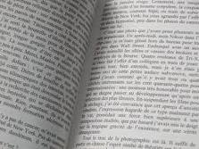
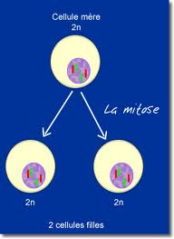
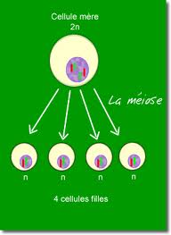
Introduction
Page 39
La mitose:
Moyen de reproduction des procaryotes.
Développement et réparation chez les eucaryotes.
Division conforme.
La méiose:
Mécanisme spécifique des eucaryotes.
Production des cellules germinales.
Division non conforme (brassage génétique)

Slide 3
La méiose
Page 39
Définition:
Divisions successives d'une cellule avec seulement une réplication de l’ADN, aboutissant à la réduction de moitié du nombre de chromosomes (stade diploïde au stade haploïde) lors de la formation des cellules germinales (gamètes).

Slide 4
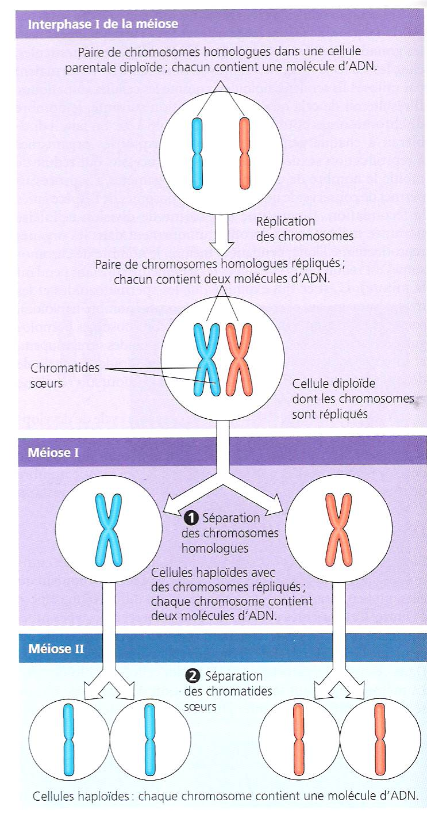
La méiose (déroulement)
Page 40
La méiose:
Méiose I
Méiose II
Séparation des chromosomes homologues
Séparation des chromatides sœurs

Slide 5
La méiose I
Pages 40 - 41
Les phases:
Prophase I
Métaphase I
Anaphase I
Télophase I et cytocinèse

Slide 6
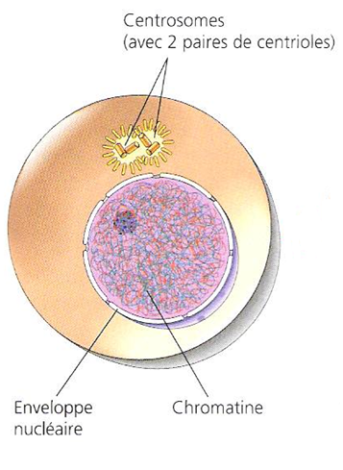
Interphase de la méiose I
Page 41

Slide 7
Interphase de la méiose I
Page 42
Duplication du centrosome
Enveloppe nucléaire intacte
ADN = chromatine
Réplication de l’ADN

Slide 8
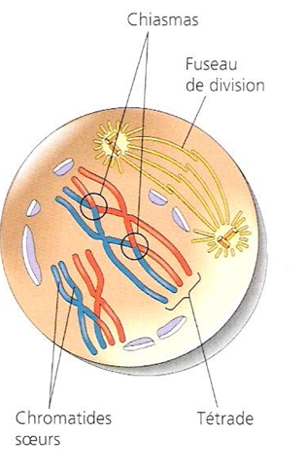
La prophase I méiose I
Pages 41-42

Slide 9
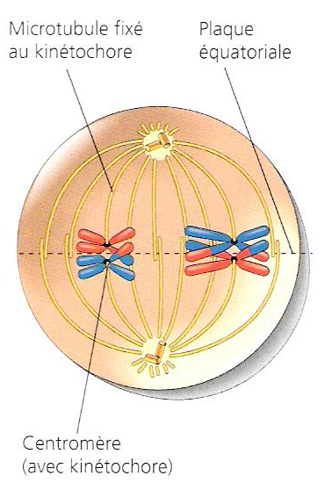
La métaphase I méiose I
Pages 41-42

Slide 10
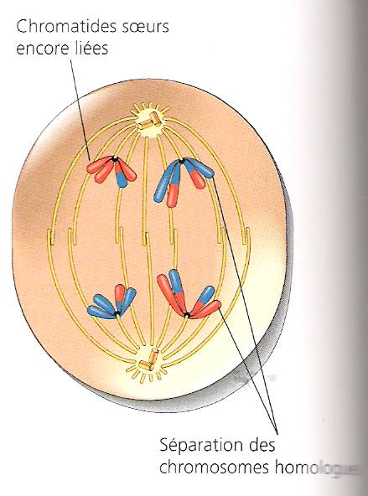
L’anaphase I méiose I
Pages 41-42
Séparation des chromosomes homologues

Slide 11
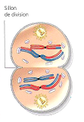
La télophase I et la cytocinèse I méiose I
Pages 42-43

Slide 12
La prophase II méiose II
Pages 43-44
Duplication du centrosome.
Les centrosomes migrent vers les pôles → fuseau de division.
Microtubules s’accrochent aux kinétochores (kinétochoriens).
Mouvement des chromosomes.
Microtubules polaires.

Slide 13
La métaphase II méiose II
Pages 43-44
Les chromosomes (centromères) sont alignés sur la plaque équatoriale.
Pour chaque chromosome, un kinétochore fait face au pôle nord et l’ autre au pôle sud.

Slide 14
L’anaphase II méiose II
Pages 43-44
Dédoublement du centromère.
Séparation des chromatides sœurs.
Allongement des microtubules polaires.
23 chromosomes à 1 chromatide /pôle

Slide 15
La télophase II et la cytocinèse II méiose II
Pages 43-44
Microtubules polaires continuent à s’allonger.
Noyaux commencent à se former.
Chromosomes → chromatine.
Sillon de division
Séparation de la membrane plasmique.
Séparation des organites.

Slide 16
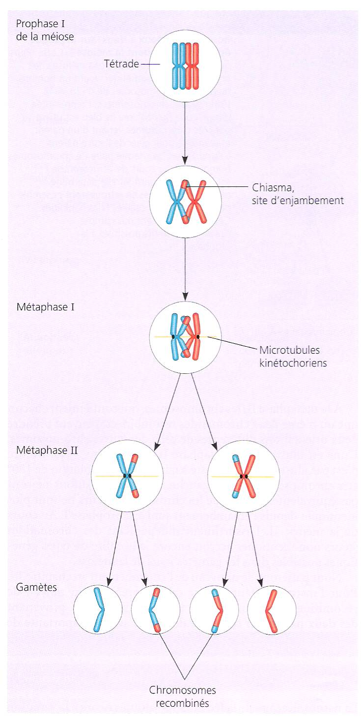
Le crossing over
Page 45
Echanges de morceaux d’ADN entre des chromatides homologues
↑ la diversité génétique

Slide 17
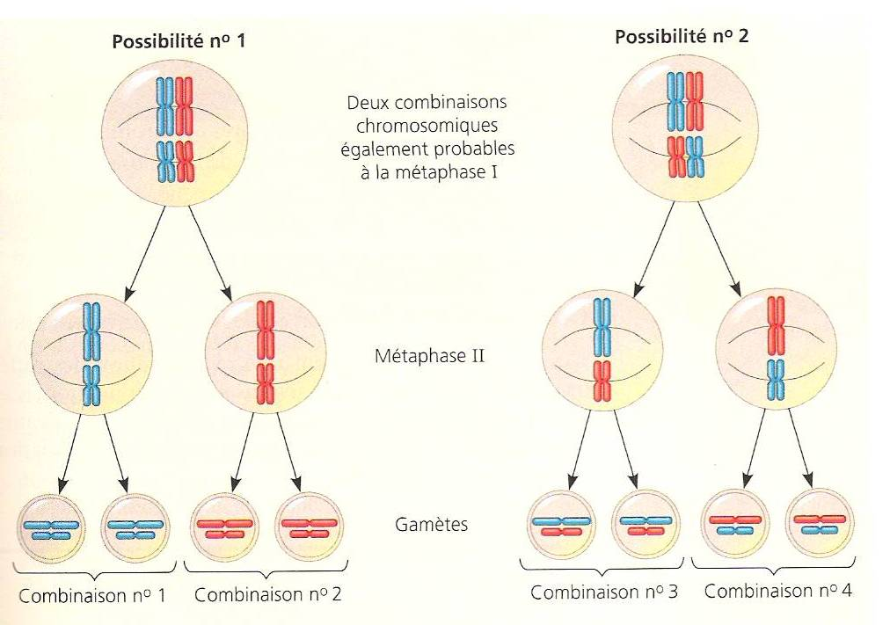
Répartition aléatoire des chromosomes
Page 46

